Slide 1
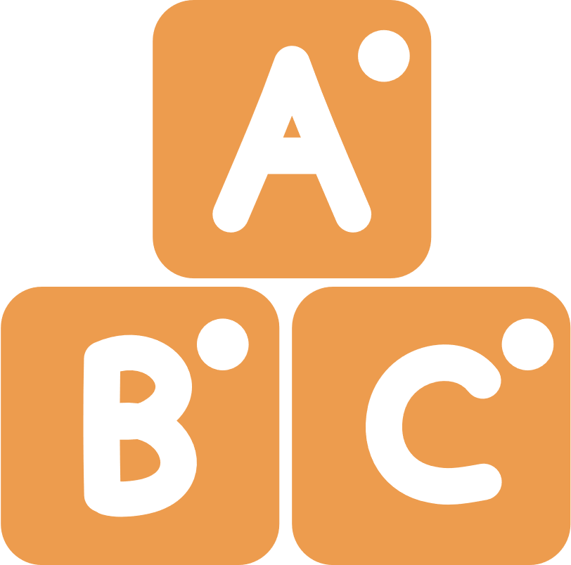
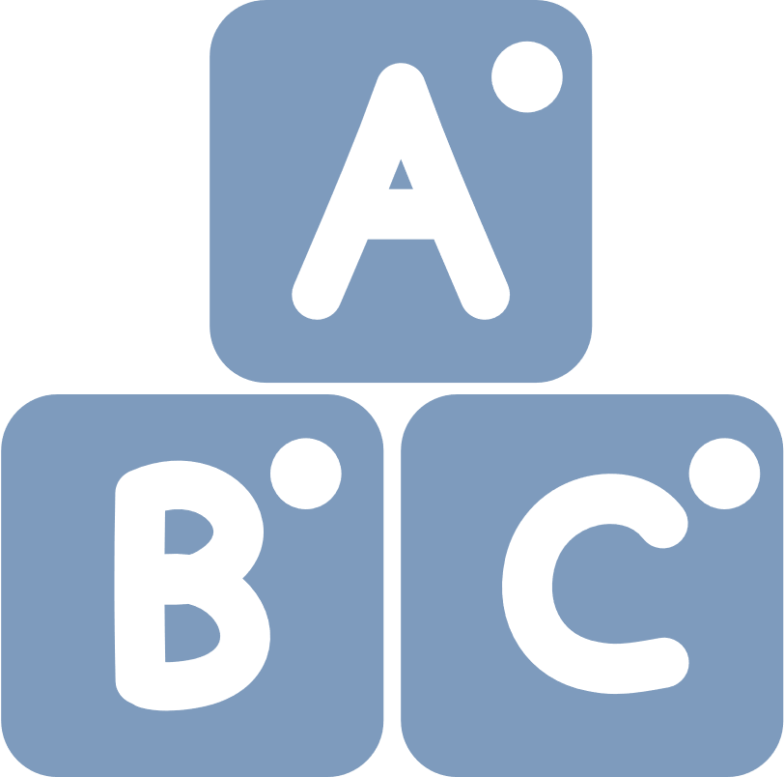
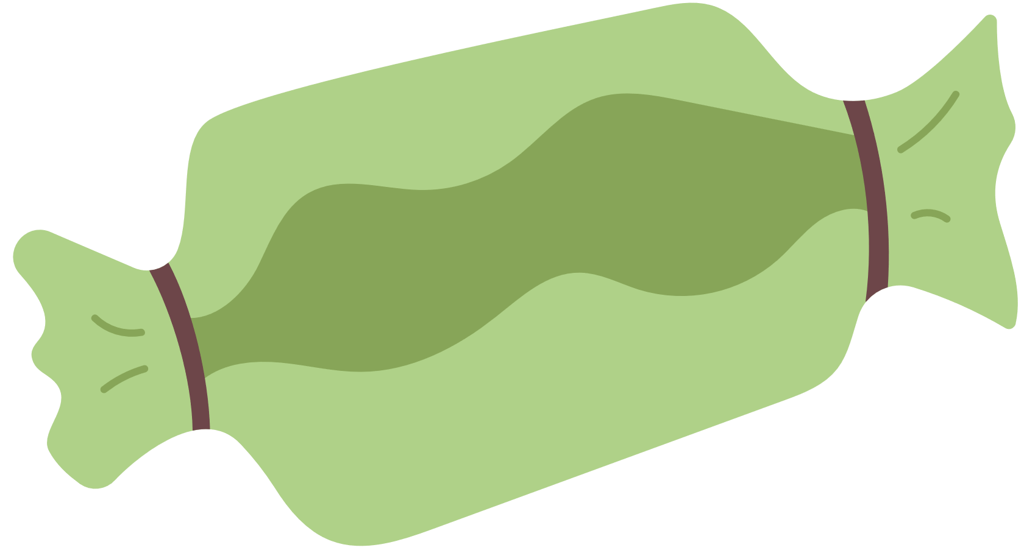
자음 소리
NYC PUBLIC SCHOOLS
LITERACY COLLABORATIVE
어린이와 그 가족을위한 대화 형 활동

Slide 2
방향
자음 소리
자녀와 함께 앉아 카드를 클릭하고 문자, 키워드 및 소리를 들어보십시오.
자녀를 위해 문자, 키워드 및 소리를 반복하고 나중에 반복하도록 요청하십시오.
그들에게 "이 자음이있는 단어는 무엇입니까?"

Slide 3
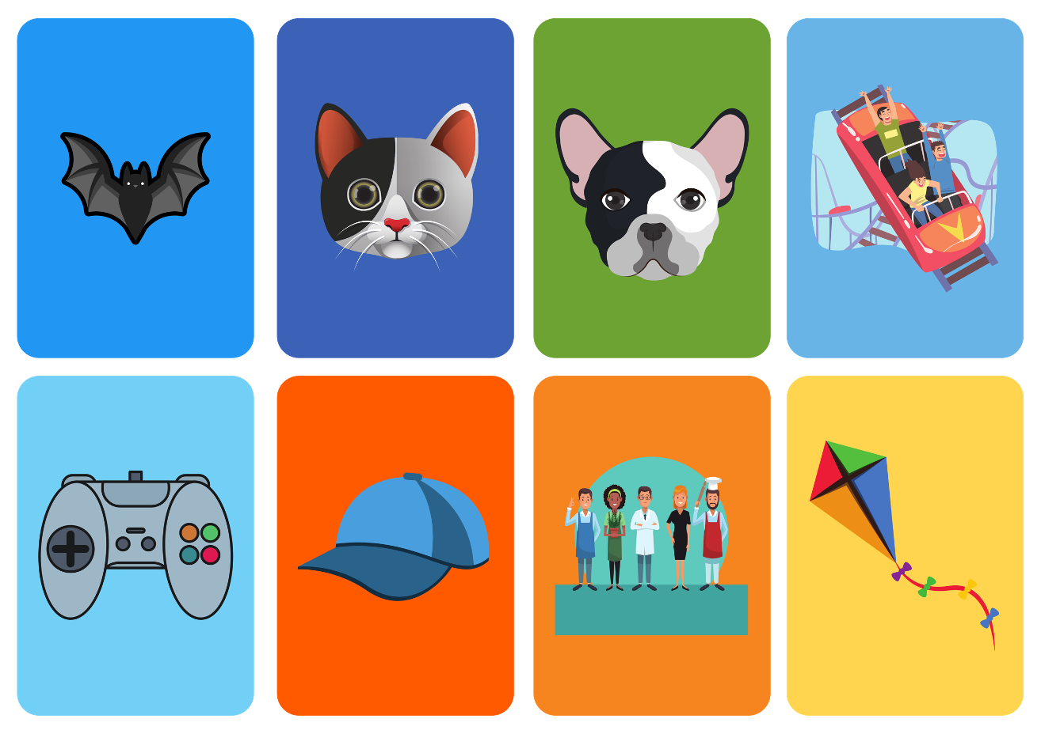
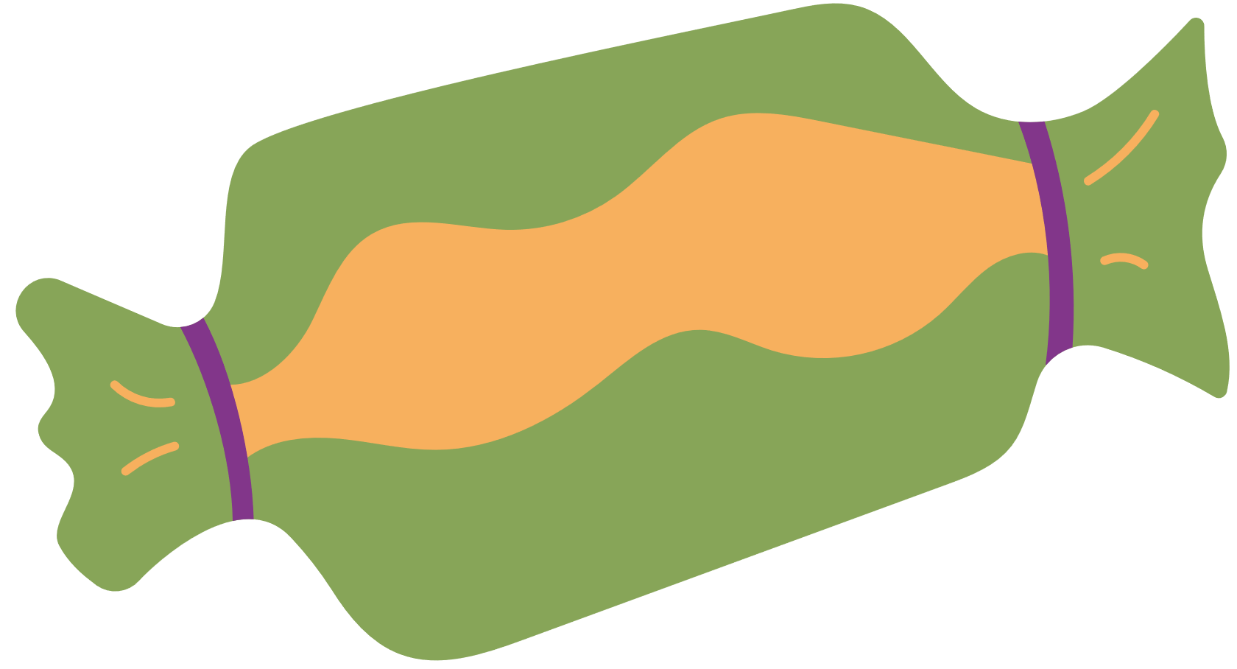
페이지 1

Slide 4
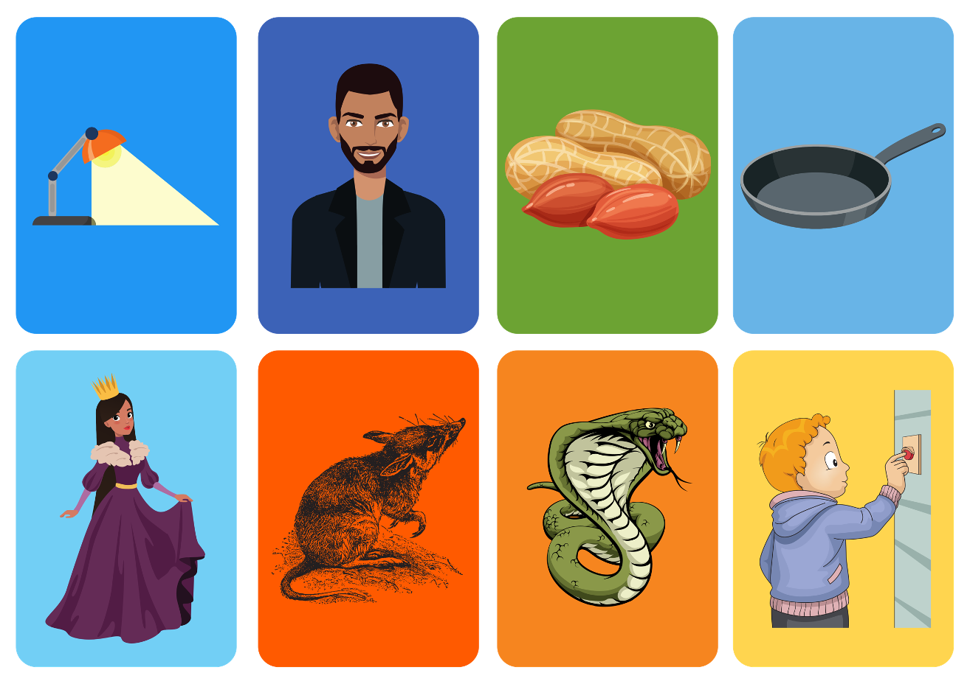
페이지 2

Slide 5
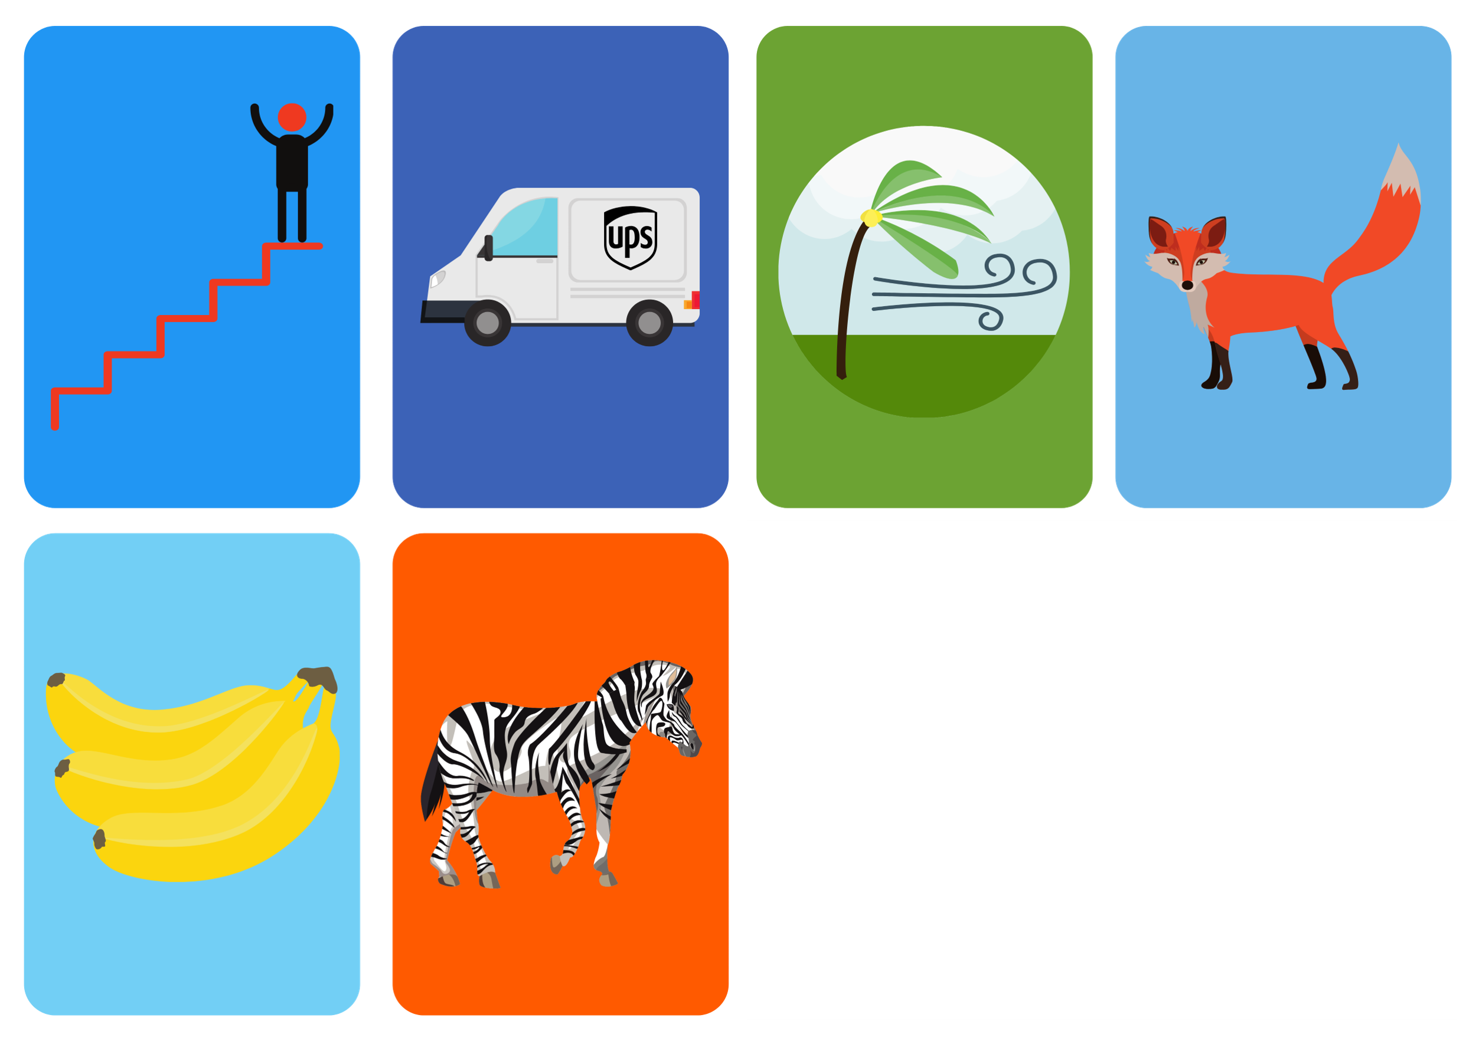
페이지 3

